Slide 1

נתוני שירות התעסוקה השוואת כלל הארץ, מחוז דרום, לשכת נתיבות
31/08/2021

Slide 2
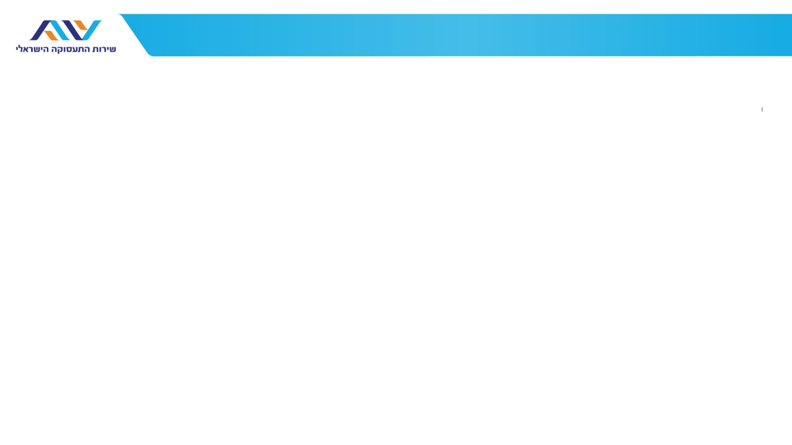
נתונים כלליים
563,901סך הכל דורשי עבודה בכלל הארץ 91,677סך הכל דורשי עבודה במחוז דרום 3,506סך הכל דורשי עבודה בלשכת נתיבות

Slide 3
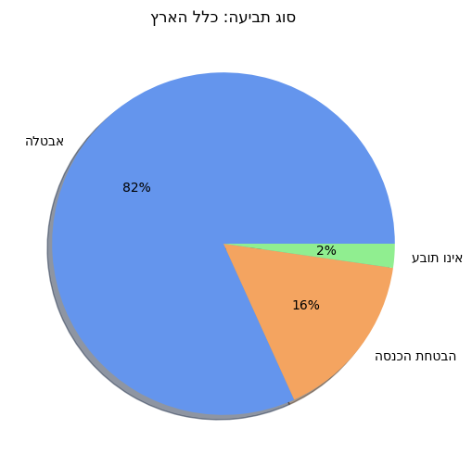
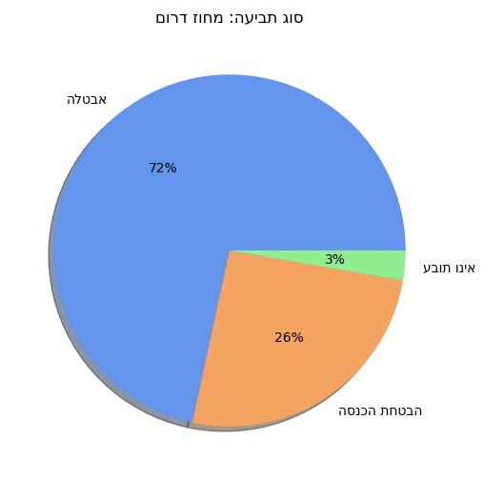
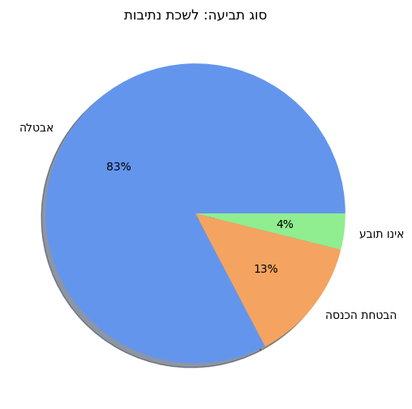
התפלגות סוג תביעה

Slide 4
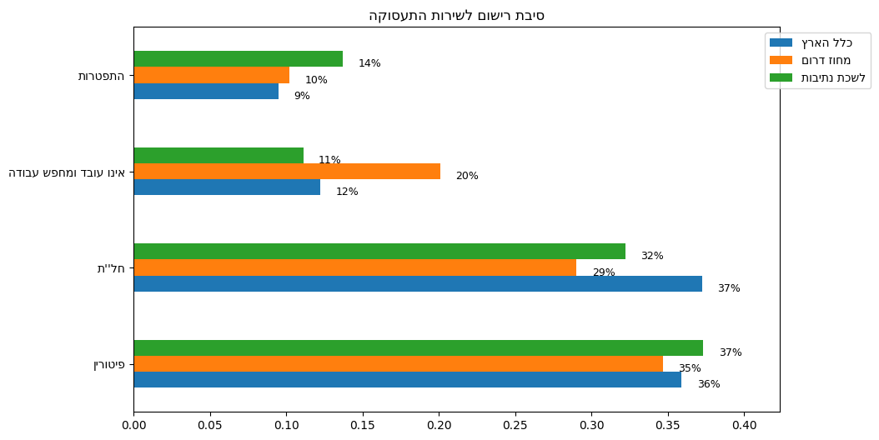
התפלגות סיבת הרישום של דורשי עבודה לשירות

Slide 5
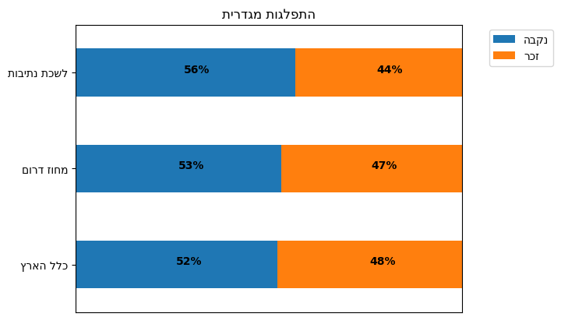
התפלגות מגדרית

Slide 6
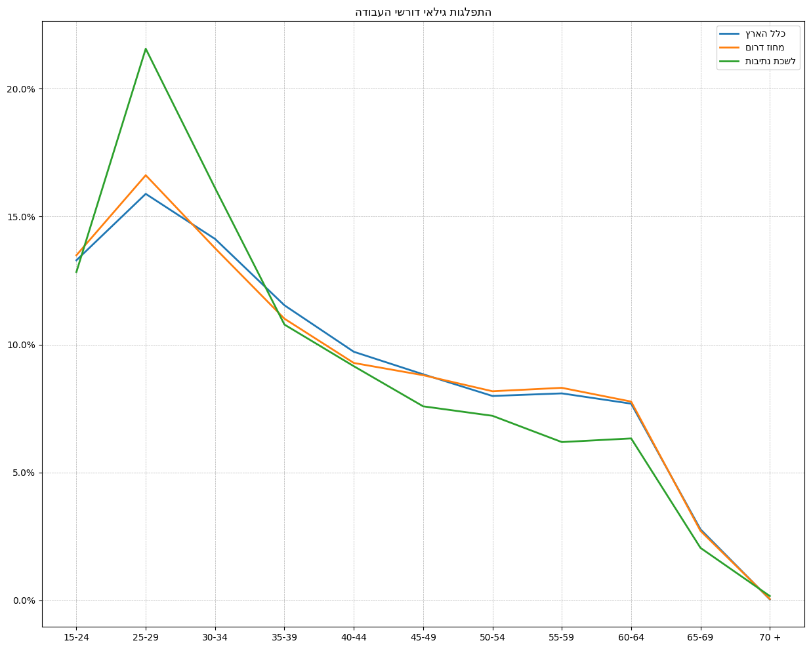
התפלגות הגילאים של דורשי עבודה

Slide 7
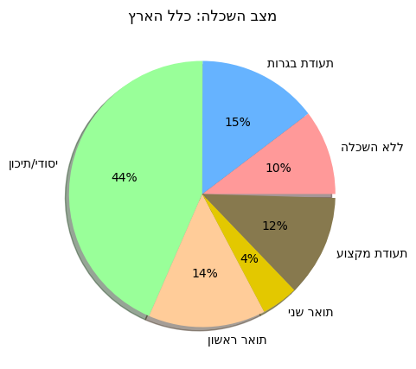
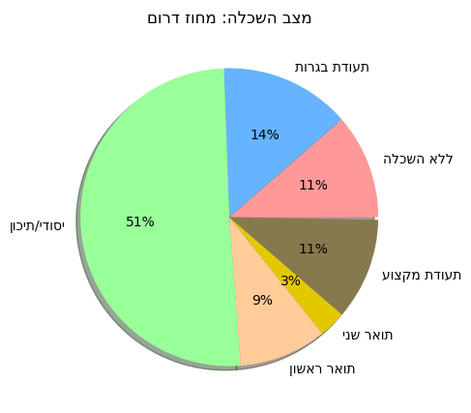
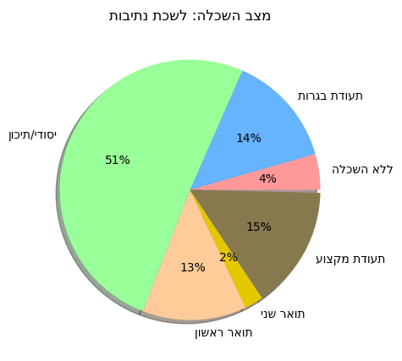
התפלגות רמות ההשכלה של דורשי עבודה

Slide 8
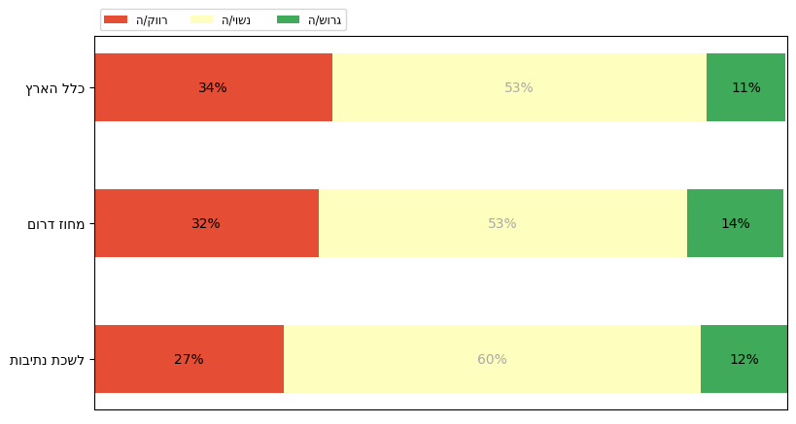
התפלגות מצב משפחתי

Slide 9
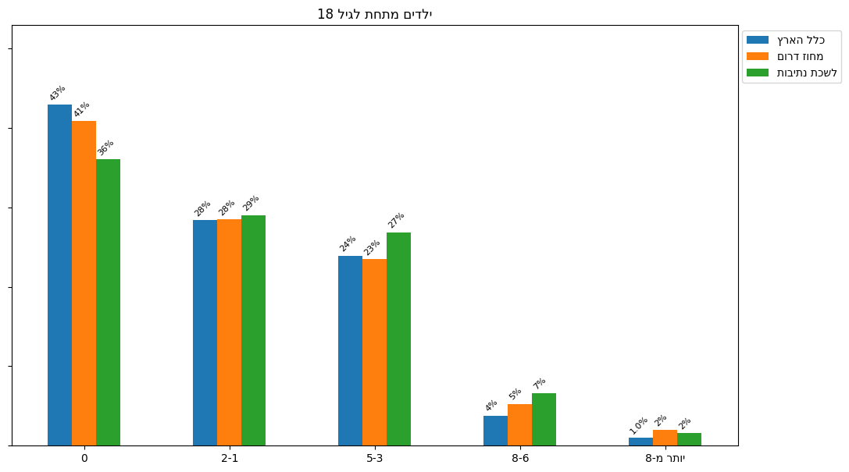
18התפלגות כמות ילדים מתחת לגיל

Slide 10
מקצועות שכיחים בלשכת נתיבות
כמות דרישות | שם המקצוע | דירוג
531 | לא ידוע | 1
337 | סייע/ת / מטפל/ת | 2
325 | עובד/ת לא מקצועי | 3
284 | מוכר/ת | 4
234 | פקיד/ה כללי | 5
228 | מזכיר/ה | 6
162 | נציג/ת שירות לקוחות טלפוני / מוקדן/ית | 7
158 | מורה | 8
149 | עובד/ת ייצור כללי | 9
146 | מטפל/ת סיעודי/ת / מט"ב | 10

Slide 11
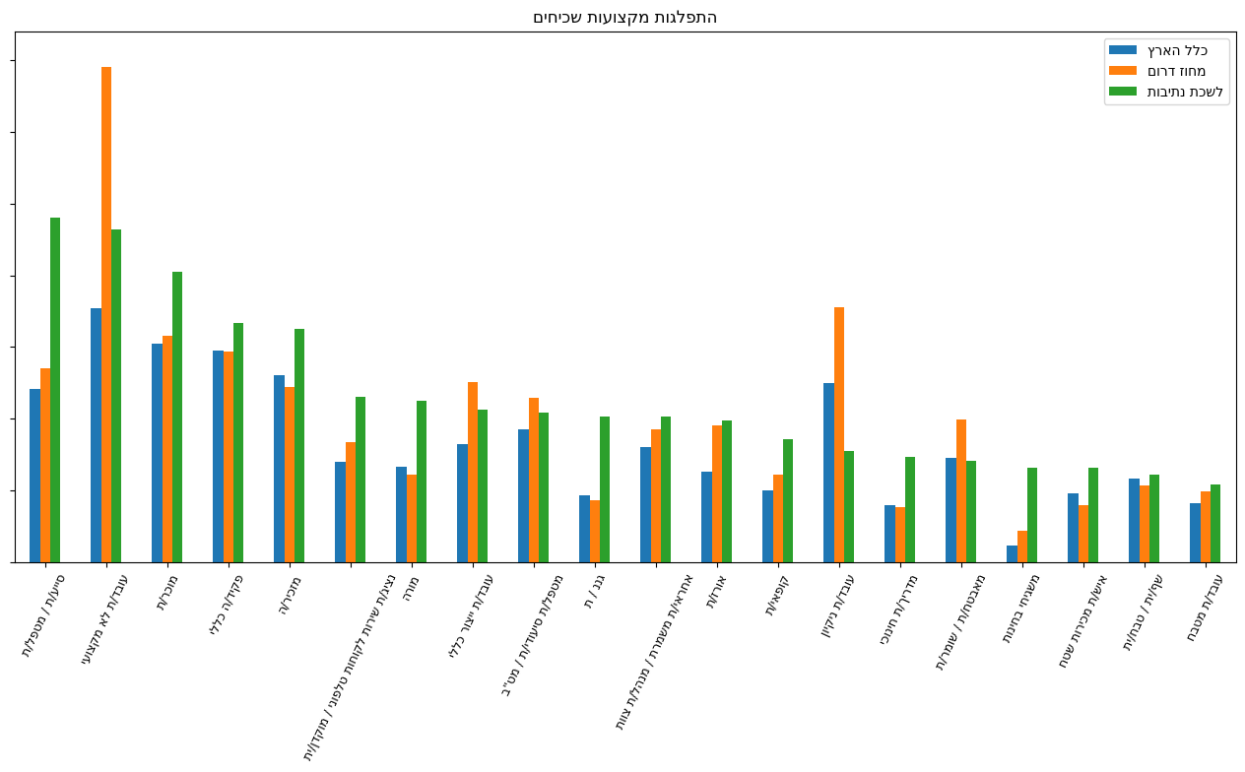
התפלגות משלחי היד - מבט כללי

